Slide 1
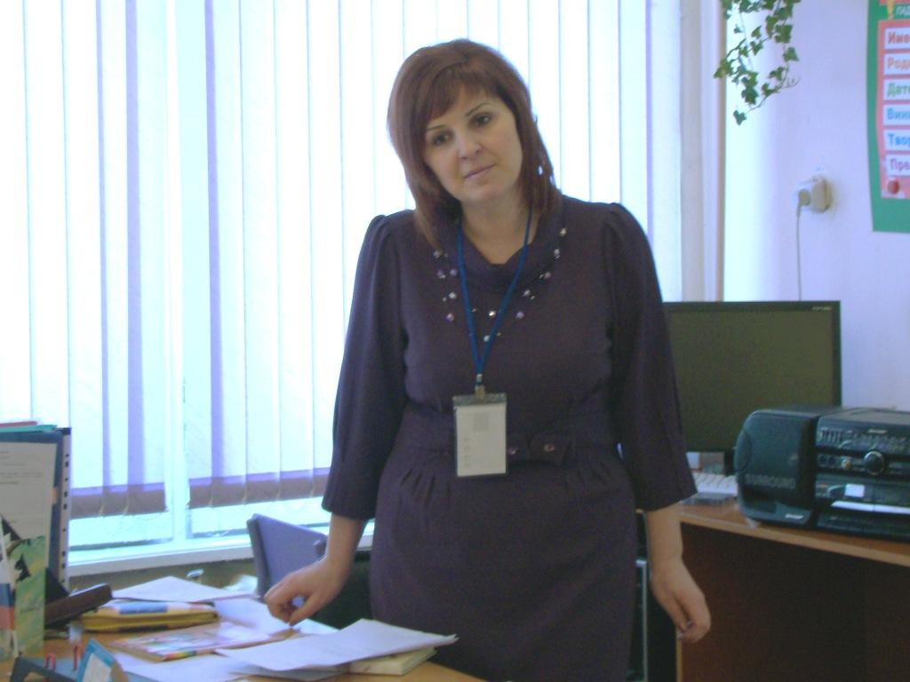
МБОУ СОШ № 1 Г. Черемхово Иркутская область Грибачёва Олеся Юрьевна УЧИТЕЛЬ НАЧАЛЬНЫХ КЛАССОВ ПЕД. СТАЖ – 24 ГОДА КВАЛИФ. КАТЕГОРИЯ - I

Slide 2
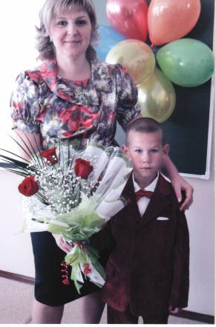
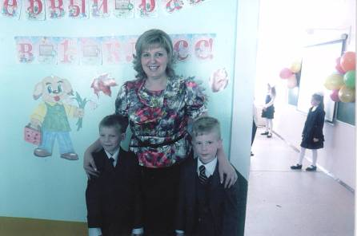
ВЕСЁЛОЕ
ЛИТЕРАТУРНОЕ
ПУТЕШЕСТВИЕ ДЛЯ
ПЕРВОКЛАССНИКОВ

Slide 3
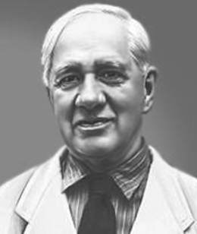
КОРНЕЙ ИВАНОВИЧ ЧУКОВСКИЙ
1 АПРЕЛЯ
2012 ГОД
130 ЛЕТ
1882 - 1969

Slide 4
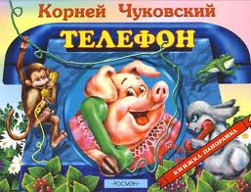
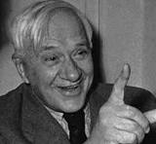

Slide 5
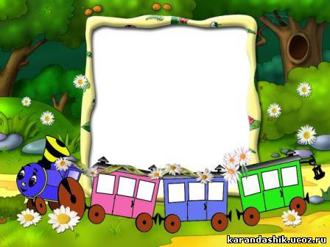
ВОКЗАЛЬНАЯ

Slide 6
«АРБОЛИТ»
«ГАДОСТЬ»
«КАРМАЛЕЙ»

Slide 7
«НОФЕЛЕТ»
«ПУГАНИЦА»

Slide 8
«ХУДО –
ДЕРЕВО»
«КОЗАУСИ И
МАУСИ»

Slide 9
ВОКЗАЛЬНАЯ

Slide 10
ЗАГАДКИНО

Slide 11
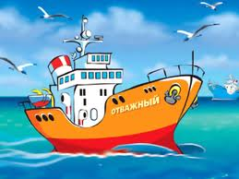
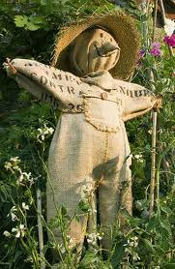

Slide 12
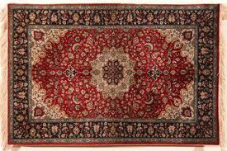
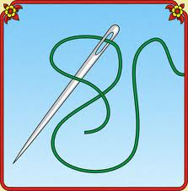
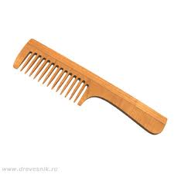

Slide 13
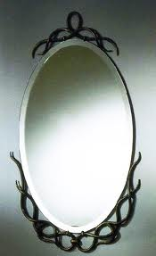
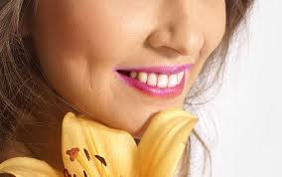

Slide 14
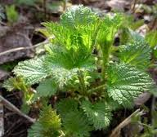
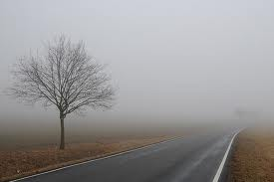
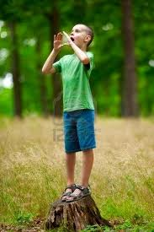

Slide 15
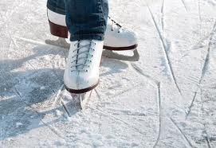
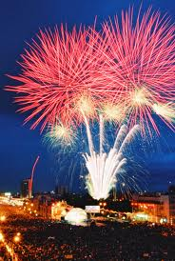
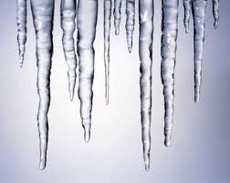

Slide 16
ЗАГАДКИНО

Slide 17
РИФМОЧКА

Slide 18
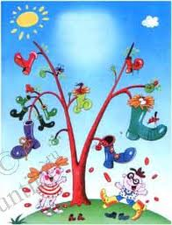
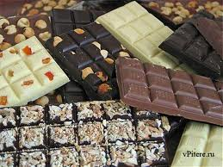
В ОГОРОДЕ-ТО НА ГРЯДКЕ ВЫРАСТАЮТ ……

Slide 19
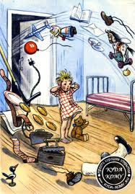
У ТЕБЯ НА ШЕЕ ВАКСА, У ТЕБЯ ПОД НОСОМ …

Slide 20
ПОШЛА МУХА НА БАЗАР И КУПИЛА …

Slide 21
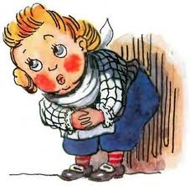
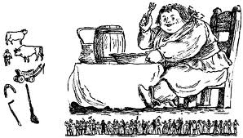
РОБИН БОБИН БАРАБЕК СКУШАЛ СОРОК …

Slide 22
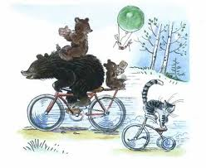
ЕХАЛИ МЕДВЕДИ НА …

Slide 23
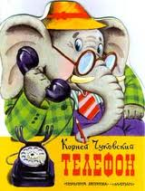
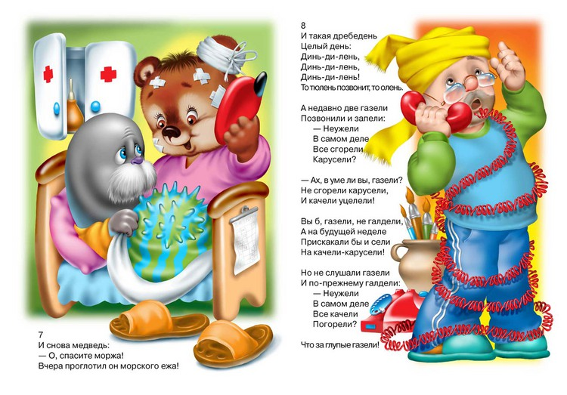
И СНОВА МЕДВЕДЬ: - О, СПАСИТЕ МОРЖА! ВЧЕРА ПРОГЛОТИЛ ОН МОРСКОГО …

Slide 24
ЗАГЛЯНИКА-КА ТЫ В КАДУШКУ – И УВИДИШЬ ТАМ …

Slide 25
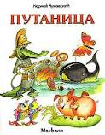
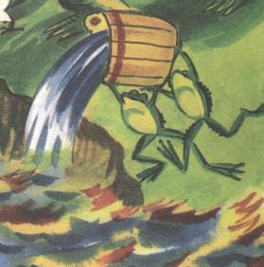
ПРИБЕГАЛИ ЛЯГУШАТА, ПОЛИВАЛИ ИЗ …

Slide 26
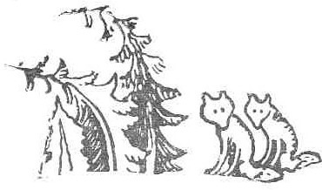
И СТОЯЛИ У ВОРОТ СКЮЧЕННЫЕ ЁЛКИ, ТАМ ГУЛЯЛИ БЕЗ ЗАБОТ СКРЮЧЕННЫЕ ….

Slide 27
РИФМОЧКА

Slide 28
БЮРО НАХОДОК

Slide 29
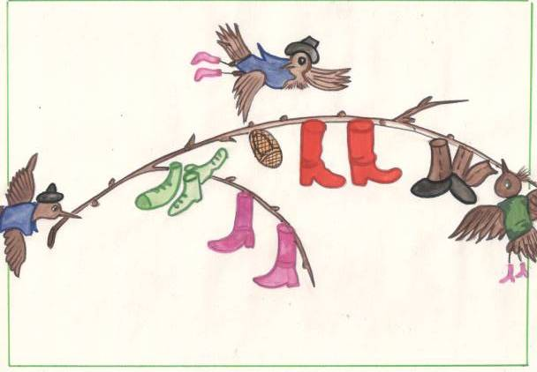
БАШМАКИ
«ЧУДО - ДЕРЕВО»

Slide 30
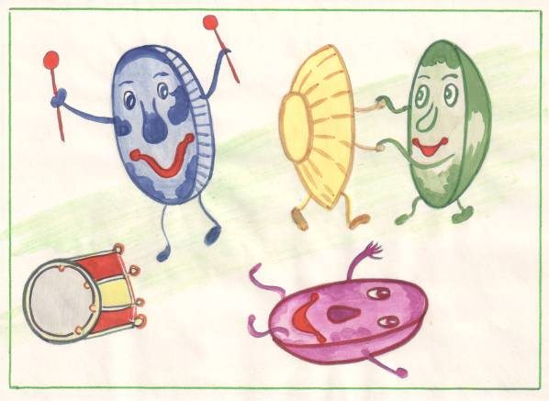
«ФЕДОРИНО ГОРЕ»
БЛЮДЦА

Slide 31
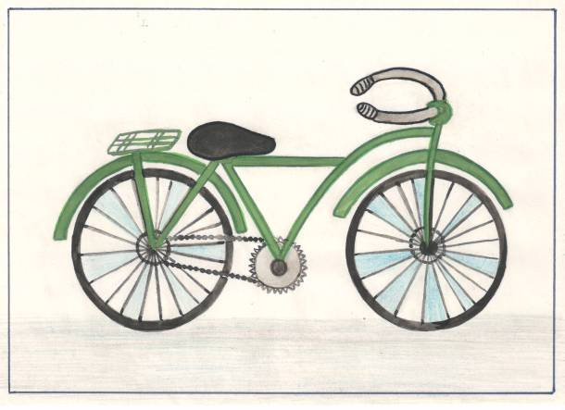
ВЕЛОСИПЕД
«ТАРАКАНИЩЕ»

Slide 32
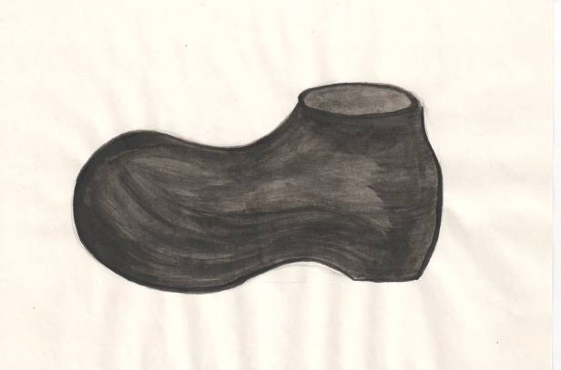
КАЛОШИ
«ТЕЛЕФОН»

Slide 33
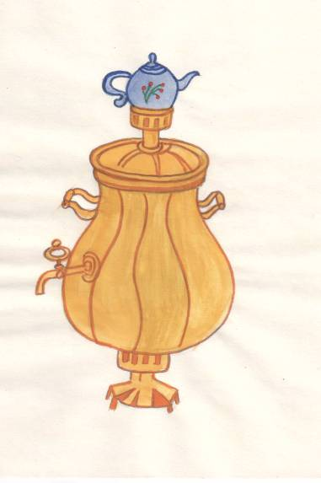
САМОВАР
«МУХА
ЦОКОТУХА»
«ФЕДОРИНО
ГОРЕ»

Slide 34
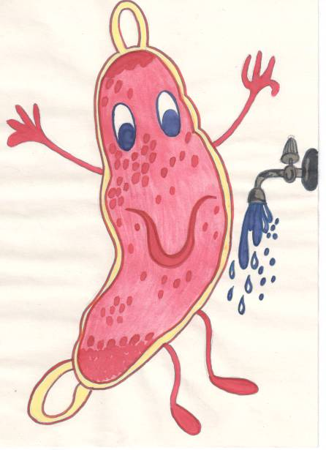
МОЧАЛКА
«МОЙДОДЫР»

Slide 35
ГРАДУСНИК
«АЙБОЛИТ»

Slide 36
БЮРО НАХОДОК

Slide 37
ИССЛЕДОВАТЕЛЬСКАЯ

Slide 38
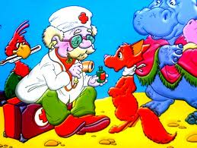
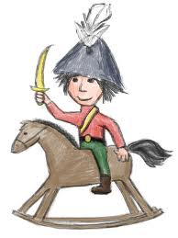
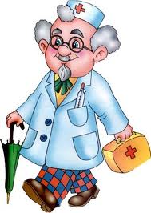

Slide 39
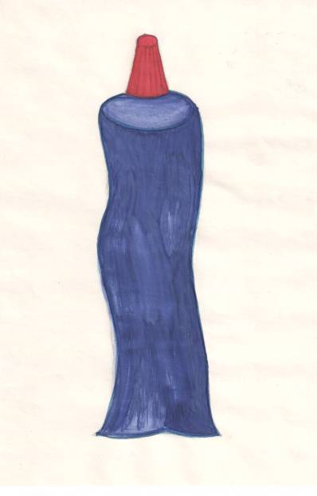
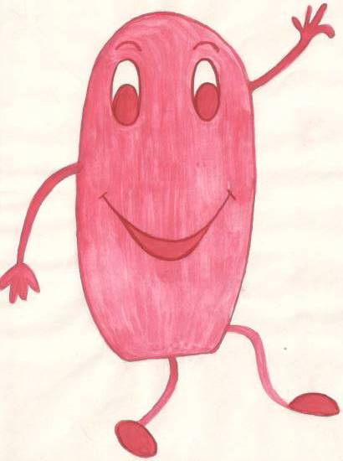
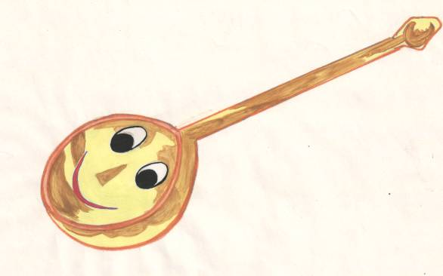
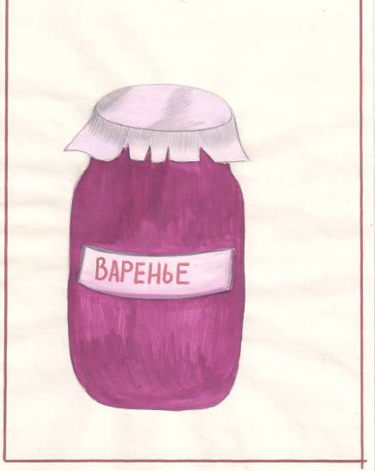
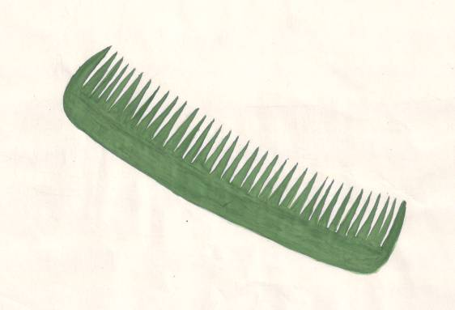

Slide 40
ИССЛЕДОВАТЕЛЬСКАЯ

Slide 41
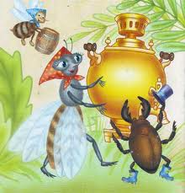

Slide 42
«Если сложить все тропинки
радости, которые проложил
Чуковский к детским сердцам,
получится дорога до Луны»
С. Образцов

